Slide 1

SOIREE CO-MORBIDITES
Corevih -18 octobre 2018 18h30 -21h
Dr Faouzi Souala –infectiologue Rennes
Magali Poisson-Vannier – TEC Corevih Bretagne
Centre Hospitalier Universitaire de Rennes – Hôpital Pontchaillou
Centre médical Louis Guilloux

Slide 2
CO-INFECTION VIH-VHC

Slide 3
Co-infections VIH-VHC (01/01/2017 au 30/06/2018)
FA Bretagne = 3728 patients
513 patients co-infectés soit 14%
Distribution des patients coinfectés VIH-VHC
Proportion patients co-infectés VIH-VHC traités – naïfs

Slide 4
  Co-infections VIH-VHC (01/01/2017 au 30/06/2018)
68 patients VHC + et ARN +
(44 CV <12 UI et 24 CV > 12 UI)
  56 Traités
  43 CV≤ 12 UI 13 CV>12 UI
  1 positif Hostile aux traitements (SB)
  1 positif en 2017 (Lorient) Màj?
  1 DCD en cours traitement (SB)
  4 traitements en cours
  (Lorient-2Vannes-Quimper)
  4 guéries (Morlaix-Quimper-2SB)
  1 positif patient suivi mais cancer à traiter
  1 avec CV datant de 2017
  (SB perdu de vue?)
12 Naïfs de traitement
  1 ≤ 12 UI 11 CV>12 UI
Guérison spontanée
De 25 000 à 22 300 000 UI
2 dont traitement débuté (Rennes et SB)
1 DCD
3 refus (1Quimper – 2 Brest)
1 VIH contrôleur (Brest)
1 suivi irrégulier (Brest)
1 pas de charge depuis 2014 (Rennes)
2 traitements en attente (Quimper)

Slide 5
Motifs de non-traitements VHC+ / ARN+
Nombre de patients co-infectés naïfs | 12
Rennes | 3 1 guérison spontanée 1 décès avant début traitement 1 traitement débuté depuis
Saint-Brieuc | 1 Traitement débuté
Brest – Maladies infectieuses | 1 Refus
Brest – Médecine interne | 3 Suivi irrégulier Traitement différé (crainte que le traitement VHC réactive le VIH) - Patient VIH Controller Refus Patient
Saint Malo | 1 Contre-indication au traitement – Dernière CV en 2014
Quimper | 3 Refus - Alcoolisation intense En attente de traitement - suivi médical compliqué - peu de compliance à un suivi médical régulier (2 patients)

Slide 6
Traitements Anti-VHC reçus chez VHC+ et ARN+ (01/01/2017 au 30/06/2018)
Traitements prescrits | Nb | Année de prescription
Interféron | 1 | 1994
Ribavirine +Peginterferon | 10 | 2001 | 2005 | 2007 | 2008 | 2010 | 2012 | 2013 (3) | 2014
Daclatasvir + Ribavirine + Sofosburir | 2 | 2015 (2)
Daclatasvir + Sofosburir | 4 | 2015 (3) | 2016 (2)
Ribarivine + Sofosburir | 4 | 2015 (3) | 2016
Sofosburir + Lédipasvir | 19 | 2015 (8) | 2016 (9) | 2017 (2)
Sofosburir + Lédipasvir + Ribavirine | 5 | 2015 (4) | 2017 (1)
Elbasvir + Grazoprevir | 2 | 2017 (2)
Sofosburir + Velpatasvir | 9 | 2017 (3) | 2018 (6)
5

Slide 7
RECOMMANDATIONS – PRISE EN CHARGE
AFEF Mars 2018
En cas de co-infection VHB et/ou VIH,
D’Insuffisance Rénale sévère,
De comorbidité mal contrôlée
PARCOURS MEDICAL SPECIALISE (RCP)
BILAN INITIAL
Evaluation complète des traitements pris
Ecarter le diagnostic de maladie hépatique sévère
- Fibroscanner® <= 10 Kpa
- Fibrotest ® <= 0,58
- Fibromètre ® <= 0,786

Slide 8
AFEF 2018
Médicaments à A.M.M. Anti VHC
Stratégies thérapeutiques privilégiées répondant aux critères suivants :
- Efficacité en termes de RVS > 95%
- Tolérance avec un niveau de preuve élevé
- Facilité d’utilisation
*1 prise quotidienne
* durée courte <12 semaines et sans ribavirine
- Prendre en compte +++ les interactions médicamenteuses

Slide 9
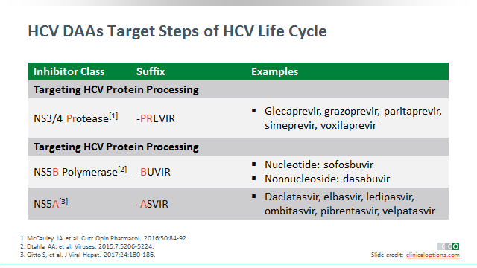

Slide 10
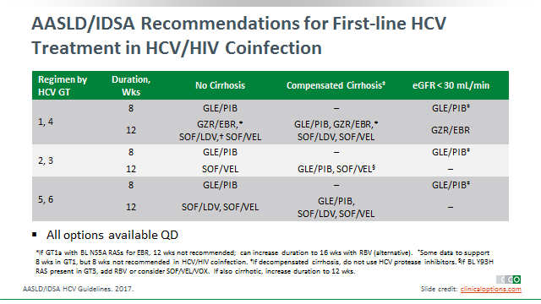

Slide 11
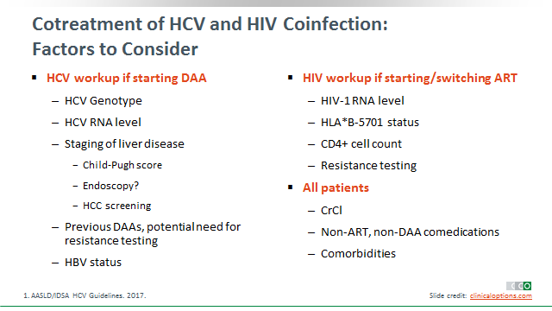

Slide 12
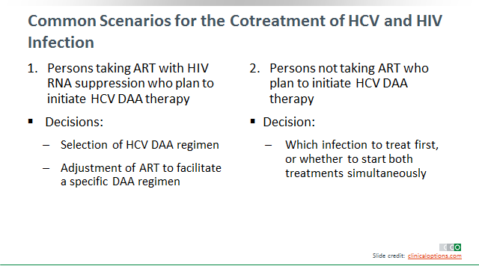

Slide 13
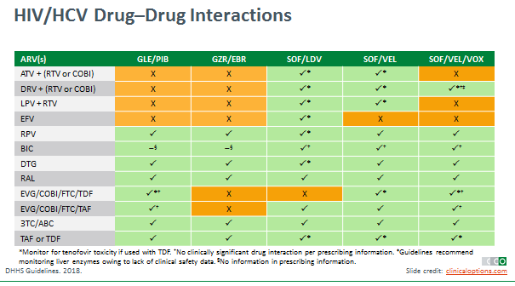

Slide 14
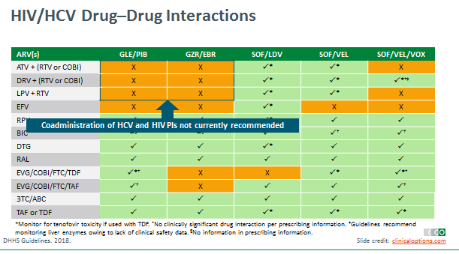

Slide 15
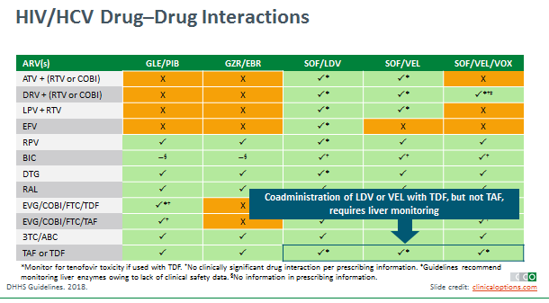

Slide 16
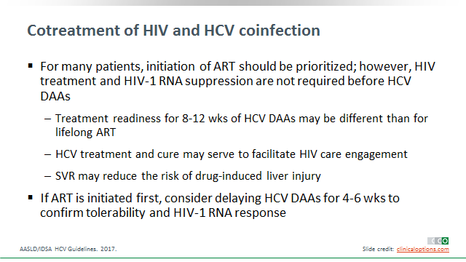

Slide 17
STRATEGIES THERAPEUTIQUES (AFEF 2018)
DEUX OPTIONS PANGENOTYPIQUES A PRIVILEGIER
SOFOSBUVIR + VELPATASVIR 12 semaines
GLECAPREVIR + PIBRENTASVIR 8 semaines à 16 semaines
OPTION SELON LE GENOTYPE
SOFOSBUVIR + LEDIPASVIR 8 semaines
  Si pas de maladie hépatique sévère (G1)
GRAZOPREVIR + ELBASVIR 12 semaines
  G1b
  G1a avec CV<800 000 UI/ml
  G4 Naïfs

Slide 18
SUIVIS THERAPEUTIQUES POST-TRAITEMENT
( AFEF 2018)
VIROLOGIQUE
Evaluation CV VHC
M1 , Fin de traitement, M3 post traitement RVS
MALADIES HEPATIQUES
Après RVS
  Dépistage du CHC/6mois par échographie abdominale si maladies hépatiques sévères (MHS)
  Pas de surveillance particulière si patients sans MHS et sans comorbidités hépatiques
    Alcool, syndrome métabolique, co-infections VHB

Slide 19
CAS PARTICULIERS (1)
ECHEC APRES TRAITEMENT PAR AAD (Agent Anti-viral Direct)
Bilan spécifique
  Historique de traitement : observance, interactions médicamenteuses, schéma non optimal, arrêt prématuré
  Eliminer une réinfection (étude virologique)
  RCP
  Déterminer les mutations de résistance après traitement par Anti NS5A de 2ème génération (elbasvir, pibrentasvir,velpatasvir)
Solutions recommandées
  sofo + velpa + voxilaprevir 12 semaines
  sofo + velpa + voxilaprevir +/- ribavirine 12-24 semaines
  si cirrhose compensé et génotype 3
  sofo + velpa + ribavirine 24 semaines si cirrhose décompensée Ou même ATCD de décompensations
   JAMAIS DE VOXILAPREVIR OU GLECAPREVIR

Slide 20
CAS PARTICULIERS (2)
TRANSPLANTATION HEPATIQUE
  RCP anti-VHC
CIRRHOSE DECOMPENSEE
  Suivi hépatite
  Suivi pré greffe
  RCP anti-VHC
INSUFFISANCE RENALE
  DFG ≥30 ml/min/1,73m² Aucun ajustement de dose
  DFG ≤30 ml/min/1,73m² Suivi néphrologique
option Glécaprevir + Pibrentasvir 12 semaines
Grazoprevir + Elbasvir (G1) 12 semaines
HEPATITE VIRALE AIGUE
  Traitement sans attendre le passage à la chronicité ou la clairance du VHC spontanée
  Sofo + Velpa ( pangénotype ) 8 semaines
  Gleca + Pibren (pangénotype ) 8 semaines
  Grazo + Elba G1b et G4 8 semaines

Slide 21
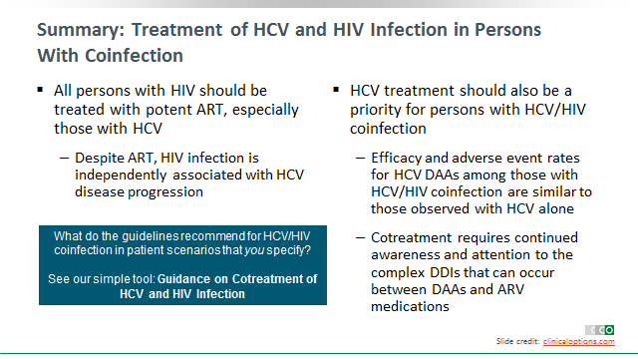

Slide 22
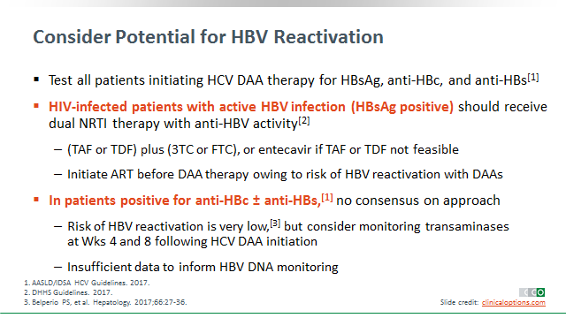

Slide 23
PRIMO-INFECTION

Slide 24
Point sur les nouveaux dépistés
Suivi annuel des nouveaux dépistés en Bretagne
2015 - 2017
 | En Bretagne
 | Nvx dépistés | %/ FA Bretagne | Mini - Maxi pour les ES/FA spécifique
2015 | 142 | 4,22% | [1,78% - 12,5%]
2016 | 83 | 2,44% | [1,19% - 5%]
2017 | 118 | 3,29% | [1,93% - 9,38%]
Source : Données des RA régionaux

Slide 25
Point sur les primo-infections
2015 [0j - 675j]
2016 [0j - 44j]
2017 [0j - 78j]

Slide 26
PRIMO INFECTION
ORIENTATION CLINIQUE = 70% symptomatique
  Syndrome viral aigü
  Manifestations cutanéo-muqueuses
  Poly ADP
  Signes digestifs
  Troubles neurologiques
  Anomalies biologiques (hématologiques, hépatiques)
ORIENTATION CLINIQUE = 30% asymptomatique
  A évoquer et rechercher devant toute exposition sexuelle à risque (AES+/-TPE)
  Femmes enceintes : A évoquer devant tout syndrome infectieux suite à une exposition à risque
    Transmission élevée si PI dans cette période
  Attention aux opportunités manquées
    Renforcement de la formation
    Amélioration du repérage des symptômes, des risques : recherche planifiée post IST

Slide 27
BILAN EPIDEMIOLOGIQUE 2017 (26/11/2018)
DEPISTAGE RESTE TROP TARDIF
En 2017 - 2018
  37% diagnostics précoces (primo-infection clinique ou CD4>500/mm³)
  28% diagnostics tardifs SIDA clinique ou CD4<200/mm³ hors PI
Diagnostics tardifs
  UDI 46%
  Hétérosexuels Hommes variable selon le sexe et le lieu de naissance
    Etrangers Nés hors France 42%
    Nés en France 35%
  HSH 18%
  Hérérosexuels femmes
    Nées hors France 31%
    Nés en France 18%
  Source : Données DO.VIH au 31/12/2016 corrigés pour les délais, la sous déclaration et les manquantes

Slide 28
DIAGNOSTIC VIROLOGIQUE PRIMOINFECTION VIH1
URGENCE VIROLOGIQUE
  CV VIH1 + Elisa – WB + (Aigue)
  CV VIH1 + Elisa + WB < 3 bandes (récente)
Test Elisa combiné Ag/Ac (4ème génération)
  +/- positive à J15
Trod et autotest 4ème génération
  Intérêt majeur si prise de risque majeure et répétée = ? % PI avec WB –
Contexte PrEP
  Implémentation ELISA + CV VIH
  Autotests AAZ = Négatif à 100% (phase aigue) et Positif à 89% (phase récente)

Slide 29
RESISTANCE AUX ARV LORS DE PRIMO-INFECTION
Stabilité de la fréquence des mutations observées sur les virus des patients infectés en primo infection (9,3% avec au moins une mutation de résistance)
  Résistance INTI = 4,3%
  Résistance INNTI = 8,4% (dont 6% à RPV ou ETV)
  Résistance IP = 2,4%
  Résistance INI = 2,7% (mutations E157Q et R263K)
  Rapport Morlat octobre 2018
  Primoinfection Cécile Goujard et groupe d’experts

Slide 30
INTERET DU TRAITEMENT
IMMUNOLOGIQUE
  BLOQUER rapidement l’activation immunitaire
  RESTAURER le ratio CD4/CD8
  PROTEGER les cellules centrales mémoires et naïves contre l’infection VIH
CLINIQUE
  REDUIRE les signes cliniques associés à la PI
VIROLOGIQUE
  LIMITER le remplissage du réservoir cellulaire et tissulaire
EPIDEMIOLOGIQUE
  REDUIRE les risques de transmission du VIH

Slide 31
TRAITEMENT
DEMARRER le traitement ARV dans les 24h suivant le diagnostic (Recommandations Françaises Morlat 2018)
CHOIX
  TDF/FTC + DRV/r Traitement de référence
  TDF/FTC + DTG En évaluation (Optiprim2)
Si Insuffisance Rénale (CC<60 ml/mn)
  RAL + DRV/r + 3TC
Si PI sur PrEP où R à TDF/FTC (rareté)
  TDF/FTC + IP/r ou INI (réception génotype pré-traitement)
Si PI chez femme enceinte
  2ème T : 2INTI + DRV/r BID ou 2INTI + RAL
  3ème T : 2INTI + DRV/r + RAL
  Recommandations Françaises Morlat 2018

Slide 32
RECOMMANDATIONS EACS
ESSAIS CLINIQUES +++
IDENTIFIER : PI sur PrEP – TPE
FAIRE GENOTYPE DE RESISTANCE
CHOIX PREFERENTIEL
  IP/r ou IP/c Pour augmenter la capacité du régime (DRV/r) thérapeutique à bloquer le développement de R
  TDF ou TAF + FTC
  INI + TDF ou TAF + FTC Rapidité de la décroissance de la CV
  Recommandations Françaises Morlat 2018

Slide 33
DUREE DU TRAITEMENT
ETUDES +++ NATIONALES ET INTERNATIONALES
  En cours OPTIPRIM2
QUESTION DE BENEFICE OU PAS A L’ARRET DU TRAITEMENT à 18 mois ou 24 mois
  Quelques contrôleurs viro-immunologiques après traitements prolongés (cohorte VISCONTI)
ACTUELLEMENT AUCUN INTERET A ARRETER
  Peu de contrôleurs
  Rebond virologique et inflammation
  Simplification et allègement thérapeutique
  Meilleure tolérance des traitements au long cours
  Moindre contrainte

Slide 34
Prescription Génériques
FA Bretagne = 3728 patients (01/01/2017 au 30/06/2018)
1123 patients sous Eviplera – 355 changements dont 61 (17%) pour passage sous générique
579 sous Triumeq – 56 changements dont 26 (46%) pour passage sous générique
Passage sous génériques pour Eviplera et Triumeq par centre
EVIPLERA
TRIUMEQ

Slide 35
GROSSESSES CHEZ FEMMES VIH+ en 2017
 | Nombre de grossesses 2017 au terme et en cours | Charge virale indétectable | Charge virale détectable
Saint Brieuc | 14 | 11 | 3
Brest | 5 | 4 | 0
Morlaix | 2 | 2 | 0
Quimper | 5 | 5 | 0
Rennes | 20 | 17 | 3
St Malo | 1 | 1 | 0
Lorient | 5 | 3 | 1
Pontivy | 0 | 0 | 0
Vannes | 4 | 3 | 1
Total | 56 | 46* | 8*
*2 CV non disponibles

Slide 36
GROSSESSES CHEZ FEMMES VIH+ en 2017
 | Origine | Début grossesse | Suite grossesse
Pat. 1 | Camerounaise Prise en charge en sept 2017 à son arrivée | Découverte durant 2ème trimestre grossesse (22 SA) CV = 28 000 cp/ml Mise en place traitement en sept 2017 par Isentress + Kivexa | CV indétectable le 19/09/17 à J14 du TT et suite grossesse
Pat. 2 | Gabonaise Prise en charge nov 2015 en France Découverte VIH au Gabon en 2014 non traitée Hébergée 115 puis CADA | Mise en place traitement 23/03/2016 Truvada/Prezista/r qques oublis signalés Déclaration grossesse juillet 2016 CV= 228 cp/ml (12/08/2016) | CV indétectable suite grossesse
Pat. 3 | Congolaise Suivie depuis 2013 date découverte | Découverte grossesse à 3 mois (début Grossesse mai 2017) CV= 9873 cop/ml le 19/08/17 Mauvaise observance Chgt tt truvada Prezista/r le 31/10/2017 sous Eviplera auparavant | CV indétectable durant grossesse

Slide 37
GROSSESSES CHEZ FEMMES VIH+ en 2017
 | Origine | Début grossesse | Suite grossesse
Pat. 4 | Comorienne Pas de date d'arrivée Prise en charge oct 2016 | Grossesse août 2016 Séropositivité découverte lors grossesse mise sous Isentress et Truvada en oct 2016 au diagnostic de grossesse CV =1380 cop/ml au bilan découverte | CV indétectable durant grossesse
Pat. 5 | Camerounaise Infection récente Car début 2016 en Norvège sérologie négative Prise en charge fev 2017 | Séropositivité découverte lors 1er trimestre grossesse (G. confirmée 19/11/2016) au début prise en charge CV= 47 800 cop/ml (22/02/17 début prise en charge) Traitée à partir de 14/04/17 par Truvada/Prezista/r | Intensification en rajoutant Isentress car CV = 448 cop/ml CV indétectable après 1 mois
Pat. 6 | Togolaise Suivie depuis 2012 | Grossesse en juin 2016 sous intellence+prezista/r+tivicay CV= 423 000 cop/ml Mauvaise observance récurrente | CV = 16 800 cop/ml 19/10/2016 CV = 379 cop/ml le 17/11/2016 Intensification à partir du 10/02/2017 Fuzeon –Prezista/r-Tivicay CV= 195 cop/ml 22/02/17 (avt accouchement)

